Slide 1
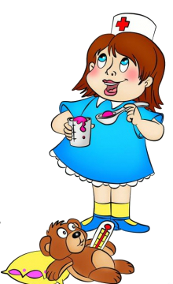
Дидактична гра
“Зелена аптека (лікарські рослини)”
Мета. Розкрити дітям значення рослин для організму людини; закріпити назви лікарських рослин, формувати пізнавальний інтерес до рослин та їхніх лікувальних властивостей. Вчити розрізняти їх. Розвивати інтерес до природи, вміння правильно користуватися її дарами. Виховувати любов і бережне ставлення до неї.

Slide 2

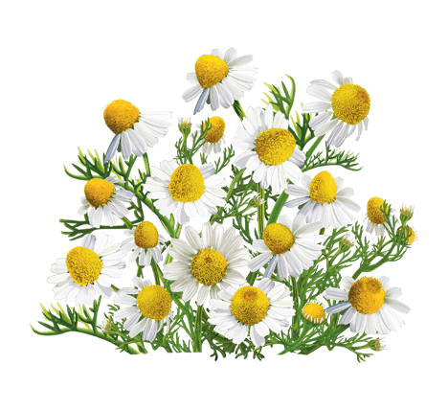
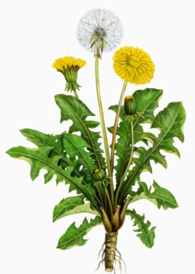
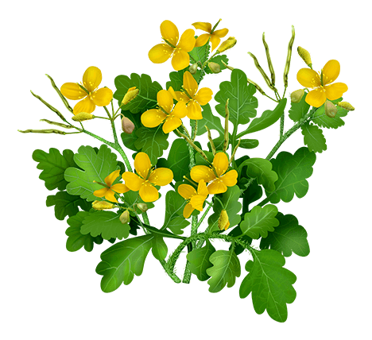
Ромашка лікарська
Кропива
Кульбаба
Чистотіл

Slide 3
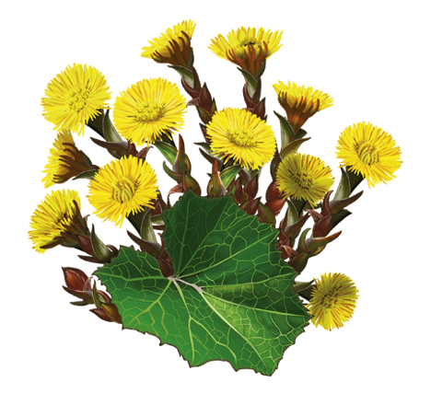

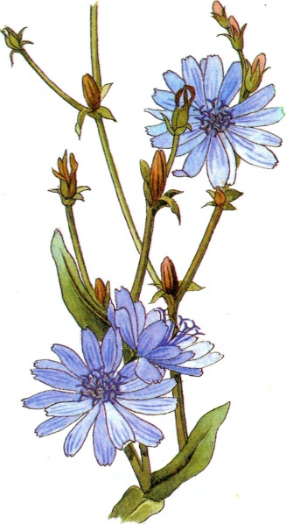

Мати - мачуха
Подорожник
Цикорій дикий
Нагідки лікарські

Slide 4




Деревій звичайний
М'ята перцева
Глід
Чебрець

Slide 5

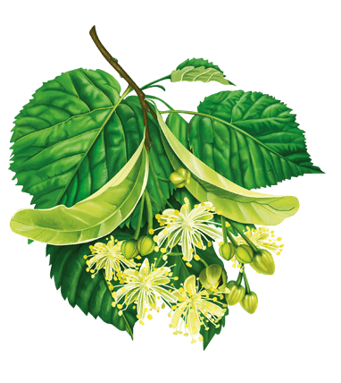
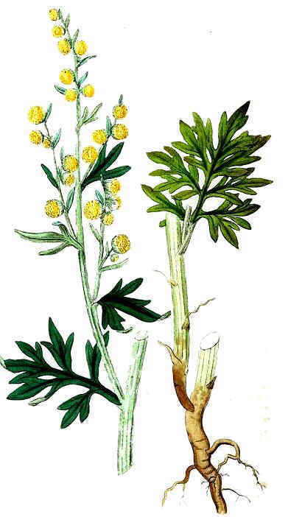
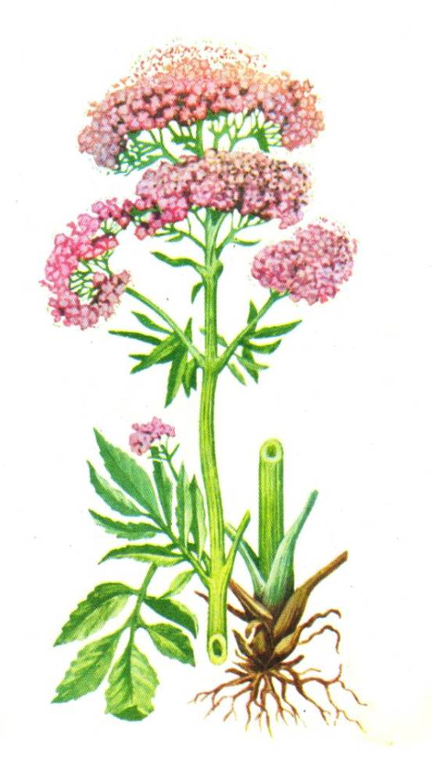
Звіробій
Липа
Полин
Валеріана лікарська

